Slide 1
Aloha Active Netz- Rückenlehne
Sales Präsentation
2024

Slide 2
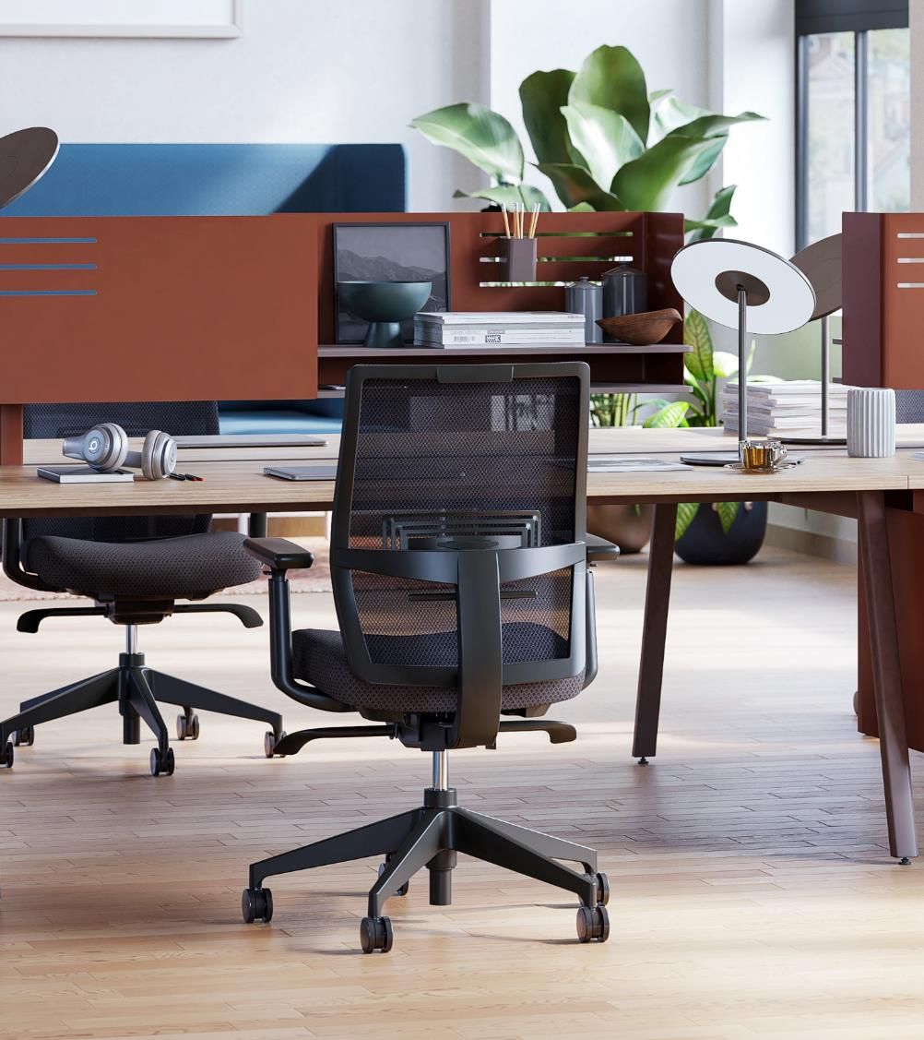
Aloha Active Das Intuitive Sitzgefühl.
Basierend auf dem Erfolg in Asia Pacific führen wir Aloha Active in EMEA ein. Das erste Modell, das auf den Markt kommt, ist Aloha Active mit Netzrücken. Eine gepolsterte Rückenlösung wird das europäische Portfolio bis Ende des Jahres vervollständigen.
Haworth hat seine umfangreiche Erfahrung im Bereich der Arbeitsstühle genutzt, um erstklassigen Komfort zu bieten. Das durchdachte Design von Aloha Active und ein benutzerfreundliche Gewichtsautomatik schaffen ein äußerst attraktiven Bürostuhl

Slide 3
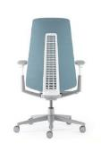
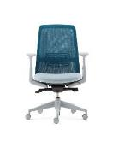
Haworth Portfolio Bürostühle
Fern
Innovative, erstklassige Performance und Komfort
Zody
Ein Klassiker, erstklassige Ergonomie und Komfort
Performance
Very
Klassische Ästhetik in der Stuhl - Familie
Soji
Durchdachtes Design und hohe Anpassbarkeit
Nia
Lively
Active seating – Design und Komfort für die Activity Based Work Generation
Einfach und kosteneffektiv
Aloha Active
Gut etabliert und kosteneffektiv
Preis

Slide 4
Aloha Active
Design Story
Seit 6 Jahren erfolgreich in Asia Pacific - Aloha Active bietet ein perfektes Gleichgewicht zwischen Design, Funktion und Budgetfreundlichkeit.
Wo kommt das Produkt zum Einsatz?
Aloha Active ist der passende Stuhl für zahlreiche Anwendungen wie Einzelarbeitsplätze, Kurzzeitarbeitsplätze, sowie Meeting und Konferenzräume
Was sind die wichtigen Produktmerkmale?
Intuitive Bedienbarkeit für einfache Einstellung. Aloha Active verfügt über eine Gewichtsautomatik, der sich an den Benutzer anpasst.
.

Slide 5
SOL Aloha Active Netzrücken
Produktmerkmale
Rücken
Netzrücken
Armlehnen:
Ohne Armelehne
4D (+)
Lumbalunterstützung (+)
Sitzschaum
Standard (Komfort)-Schaumstoff
Gewichtsaktivierter Mechanismus
Sitztiefenverstellung
Sitzhöhenverstellung.
Fußkreuz:
Kunststoff
Rollen
Harte Rolle
Weiche Rolle

Slide 6
Aloha Active – Key features
Zeitgemäßes Design
Elegantes, modernes Design, welches sich unauffällig in Arbeitsbereiche einfügt
Lumbalunterstützung
Leicht einstellbarer Lumbal support für maximalen Komfort
Rücken
Hervorragende Unterstützung für den Rücken während des kompletten Arbeitstages.
Mechanik
Gewichtsaktivierter Mechanismus für eine individuelle Anpassung mit wenigen Einstellungen

Slide 7
Funktionen - Video
Einstellungsvideo auf Vimeo

Slide 8
SOL Aloha Active Netzrücken
Europäische Farbkollektion
Farben & Materialien
Rückenlehne
Netz
Farben s. nächste Seite
Rückenrahmen
Kunststoff Schwarz
Armauflagen
Kunststoff Schwarz
Lumbalunterstützung
Kunststoff Schwarz
Armlehne
Kunststoff Schwarz
Sitz
Farben s. nächste Seite
Mechanik und Abdeckung
Schwarz
Bedienungselemente:
Kunststoff Schwarz
5 Fuß Gestell
Kunststoff Schwarz
Rollen
Schwarz

Slide 9
Farben & Materialien - Oberflächen
Europäische Farbkollektion
Gestell Kunststoff
Netzrücken Kollektion Runner (40)
Black 001
Moon Flower
40/0173
Corn Flower
40/6150
Peat Moss
40/8118
Sunflower
40/2055
Sedum
40/4127
Silver Leaf
40/0169
Rückenrahmen schwarz
Black TRF00
Beach
40/1191
Mushroom
40/1193
River Rock
40/0171
Mulch
40/0170
Black
40/0999
Byzantina
40/0011

Slide 10
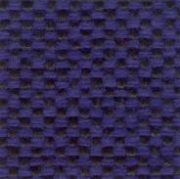
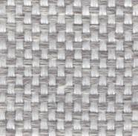
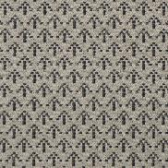
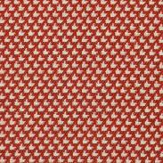
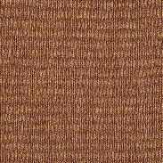
Farben & Materialien - Sitzpolster
Europäische Farbkollektion
Felicity
(Coll. 34)
Convert
(Coll. 50)
Xtreme
(Coll. 82)
King L Kat
(Coll. 63)
Maya
(Coll. 66)
Skai Evida (Coll. 51)
Blazer
(Coll. 61)
Class
(Coll. 68)
Small Arrow
Diagonale
Relate *neu
Remix
(Coll. 65)
Atlas
Big Arrow
Steelcut Trio
(Coll. 58)
Divina Melange 3
Hallingdal 65

Slide 11
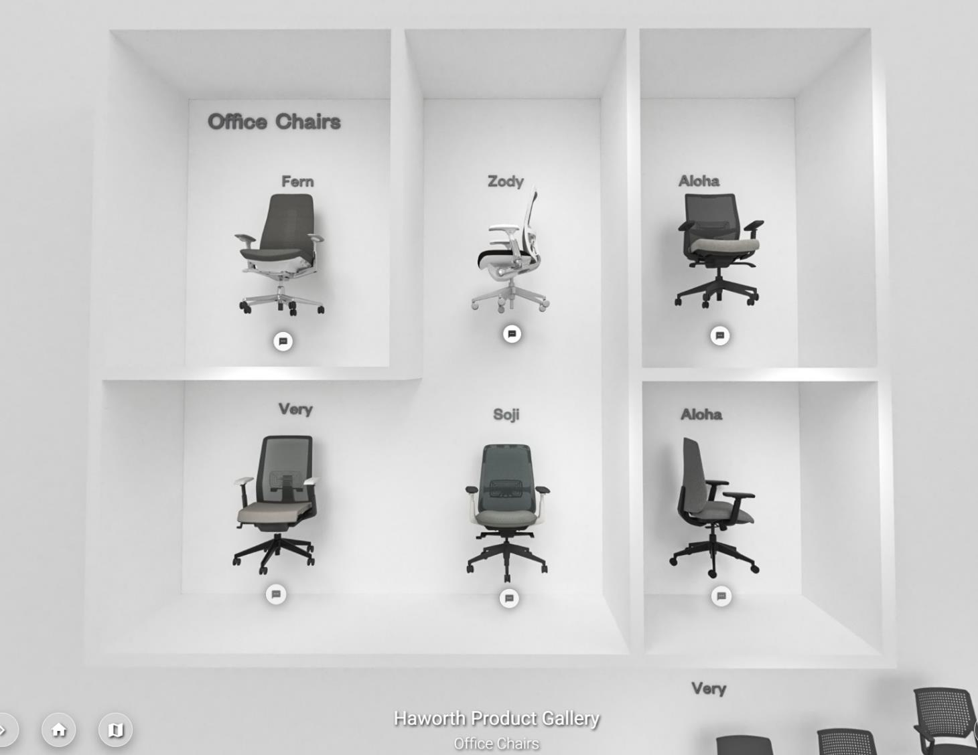
Wo finden Sie die Stühle im Product Gallery
APAC Product Gallery
Office Chairs
LINK

Slide 12
Vielen Dank!

